Slide 1

Смоленский Государственный Университет
Достопримечательности подгруппы номер один
Смоленск 2023

Slide 2
План презентации
Титульный лист
План презентации
В главных ролях …
Мильченко Егор Александрович
Касаткин Кирилл Михайлович
Ясинский Владимир Святославович
Разенков Игорь Александрович
Сазонов Данила Иванович
Пчеленок Вячеслав Сергеевич
Савельев Святослав Алeксевич
Стефаненко Иван Михайлович
Данченкова Елизавета Руслановна
Терентьев Кирилл Анатольевич

Slide 3
Мильченко Егор Александрович
ФИО

Slide 4
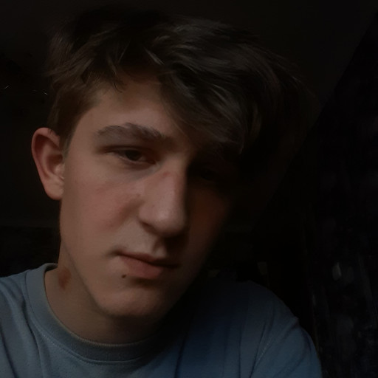
ФОТО

Slide 5

Россия, г. Смоленск, ул. Урицкого 13, кв.56а
Место жительства

Slide 6

Среднее непрофессиональное, незаконченное высшее образование
Образование

Slide 7

1. Не установил ни одного пиратского софта помимо винды 2. Прошел etg на все стимовские достижения 3. Написал собственный сайт, которым активно пользуются 7000+ юзеров в день 4. Знаком с Байденом лично 5. Уничтожаю сектантские организации по всему миру 6. Дружу с самым богатым человеком в мире
Достижения

Slide 8
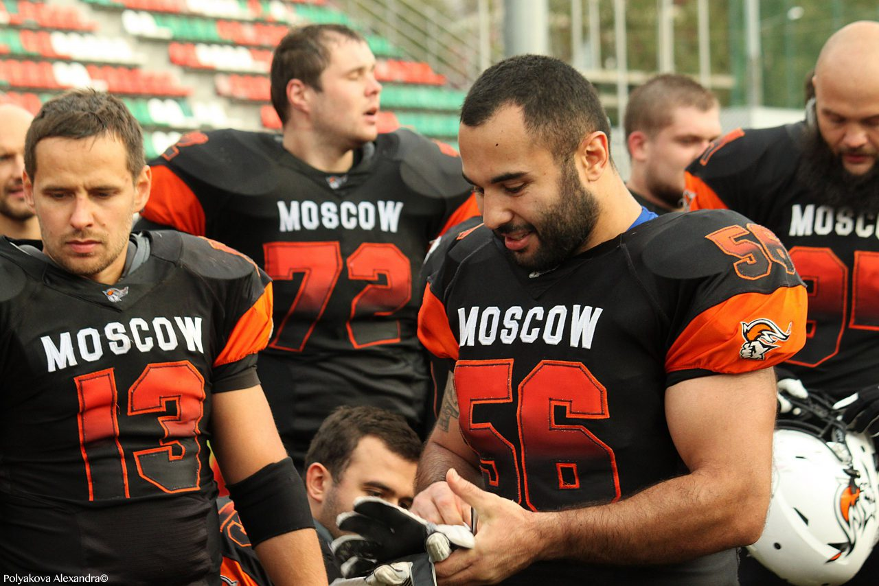
Увлечения
Ковроплетение Кунг-фу
Игра на гуслях
Лепка из пластилина
Госпел-хор
Леттеринг и каллиграфия
Йога-нидра
Изготовление свечей

Slide 9
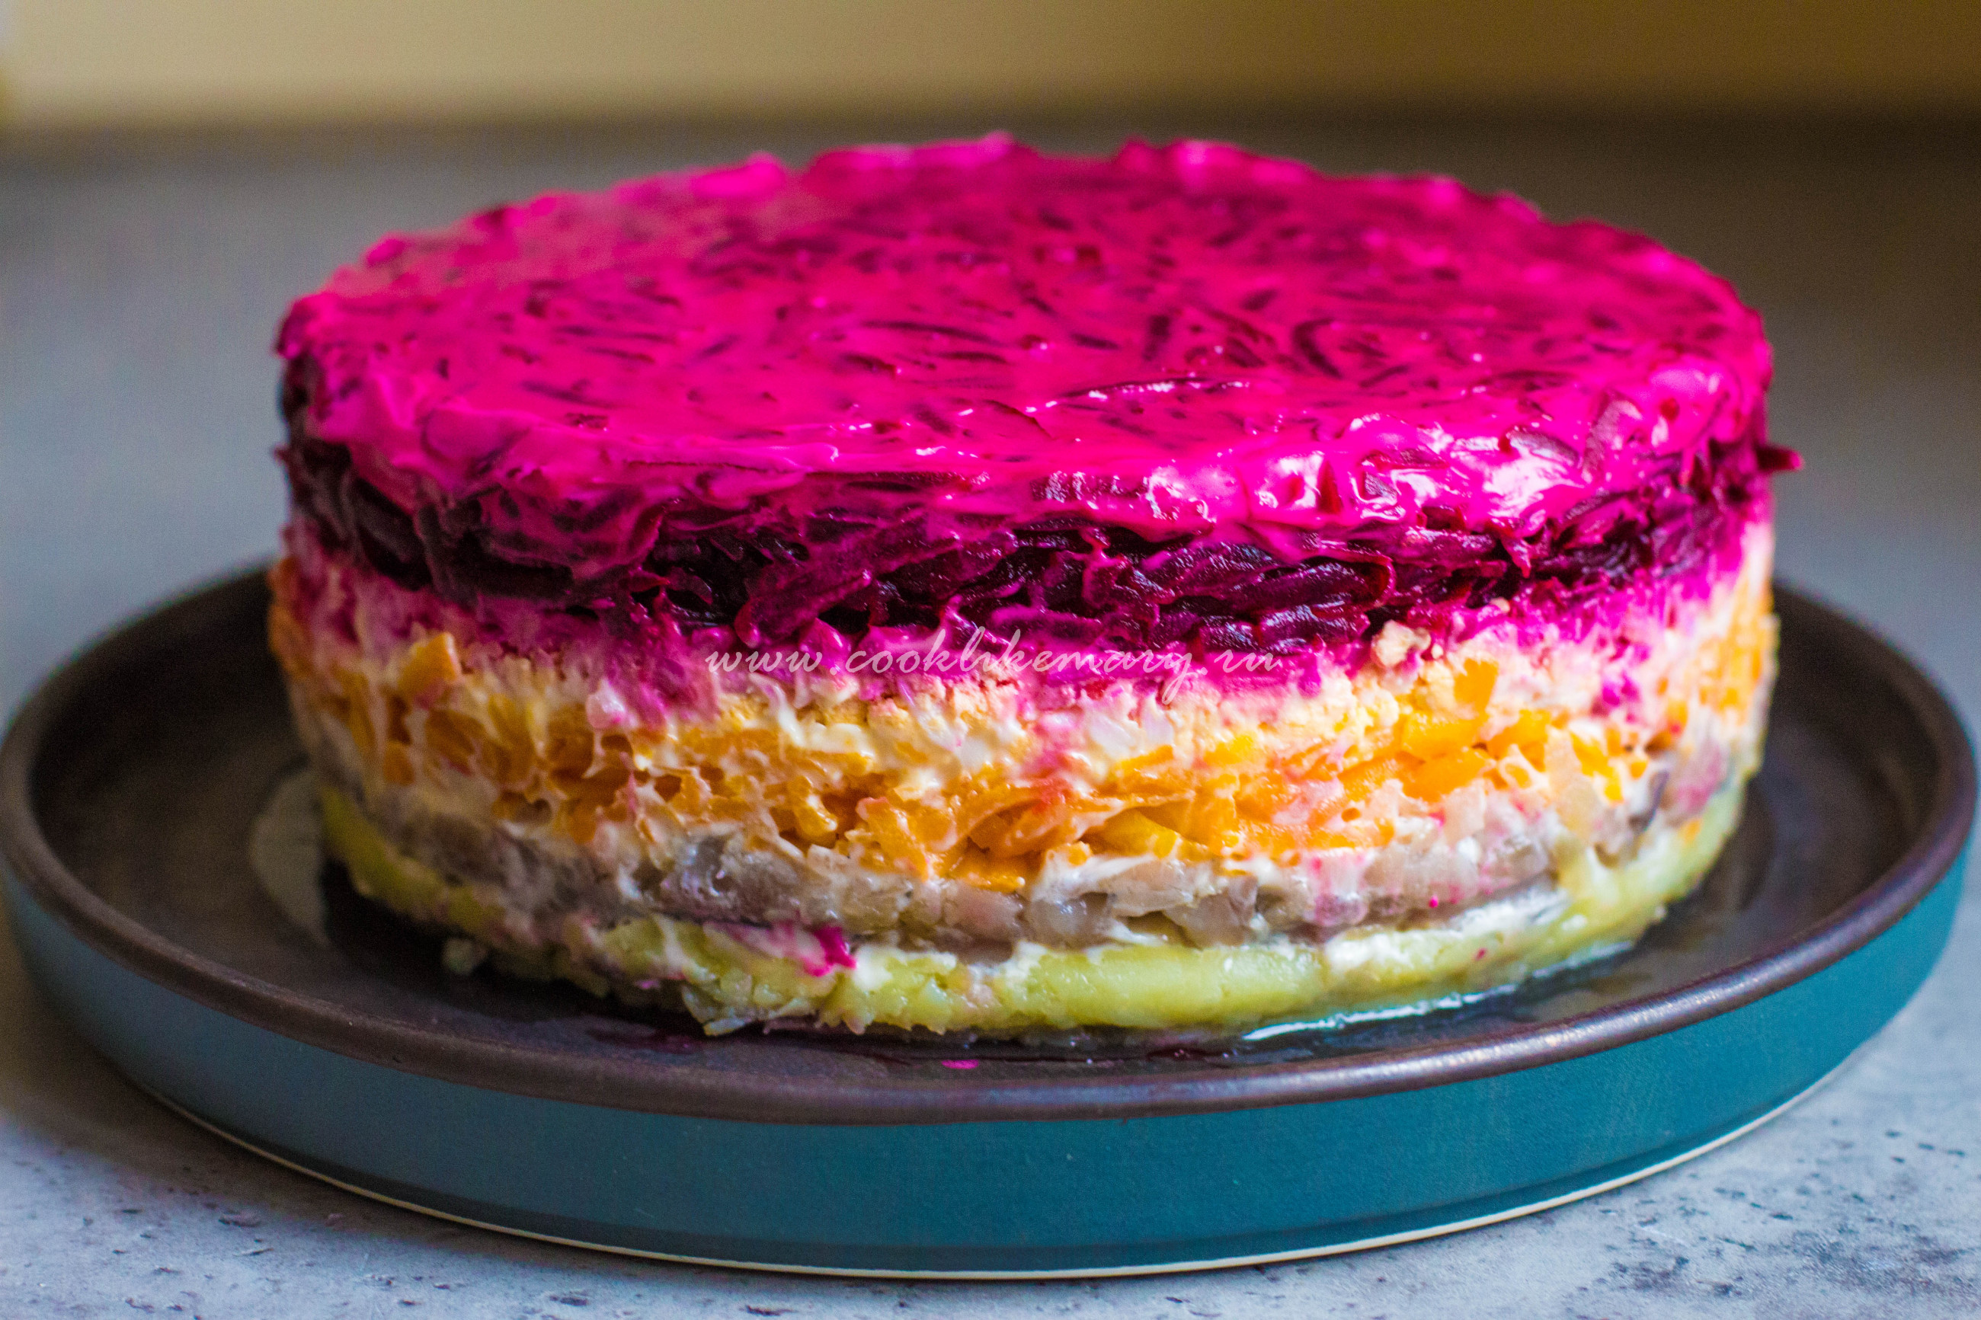
Любимая еда
Картошка по-пекински
Фрунчоза
Байт-код
Зефир
Селедка под шубой

Slide 10
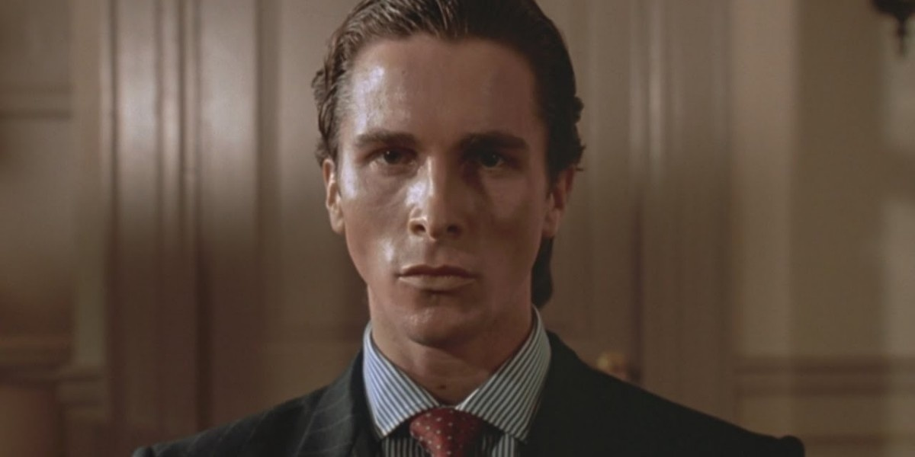
Любимый фильм
Американский психопат

Slide 11
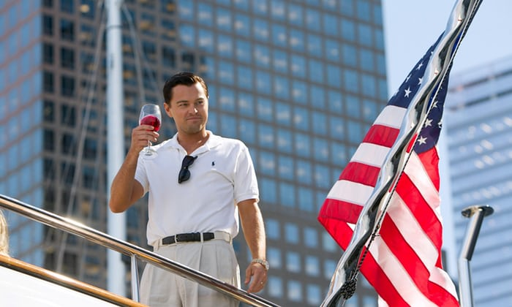
Семейное положение
Холостяк

Slide 12
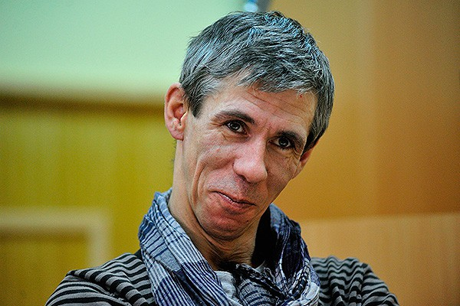
Любимый актер
Алексей Панин

Slide 13
Касаткин Кирилл Михайлович

Slide 14
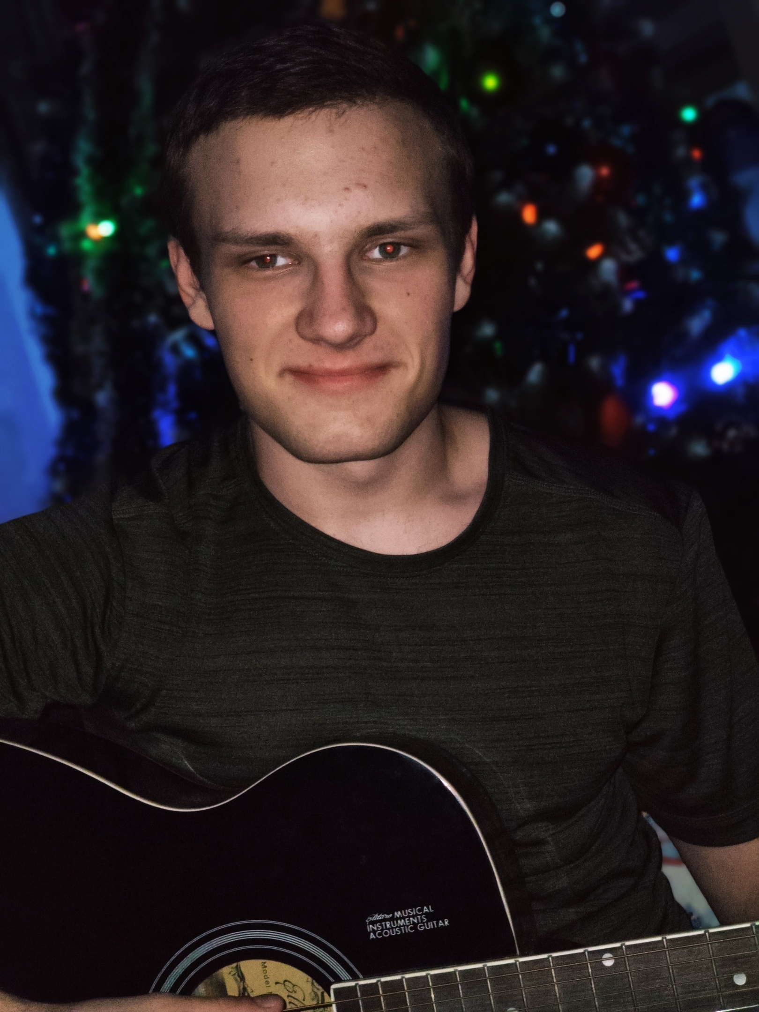
Фото

Slide 15
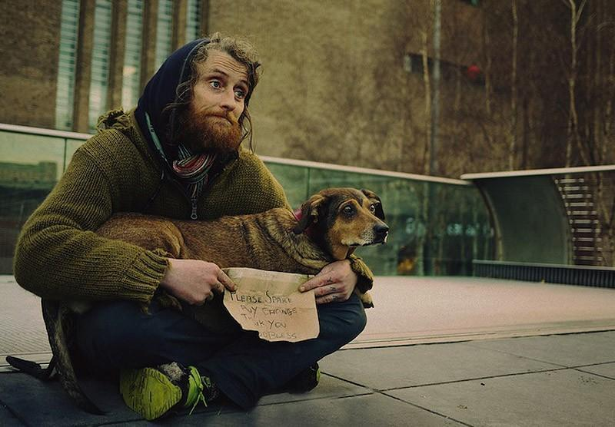
Адрес
80 COURT ST APT 3A BROOKLYN NY 11201-5081 USA

Slide 16
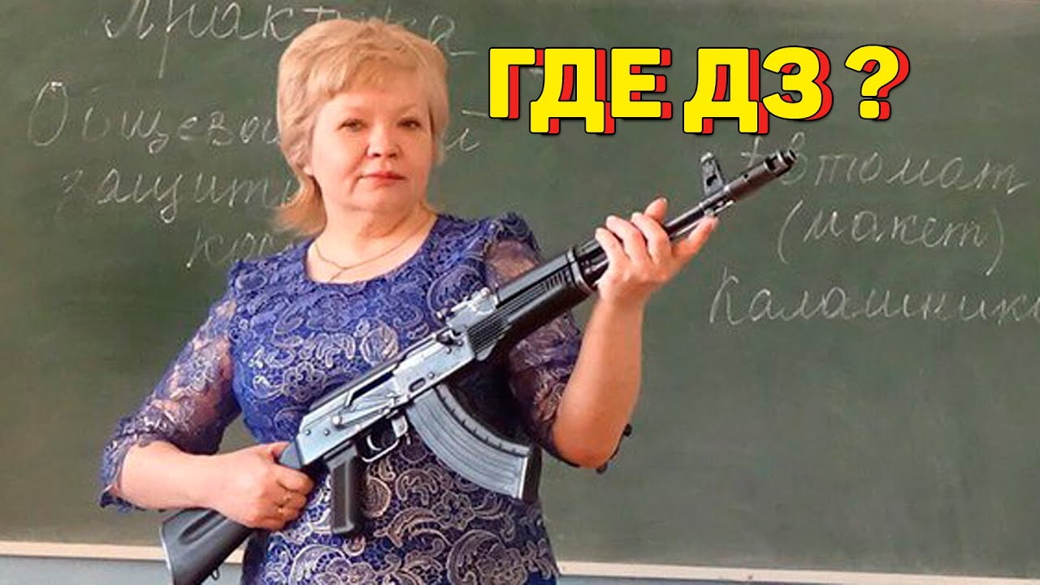
Образование
Преподаватель знаний в высшие круги общественной массы

Slide 17
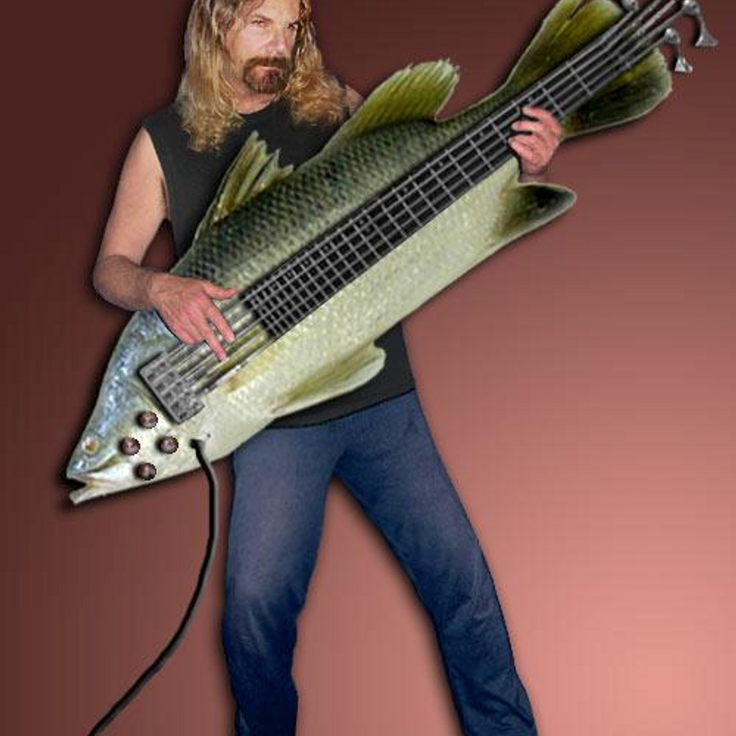
Достижение
Владею навыками художественного свиста
Знание всеми языками мира (с переводчиком)
Есть гитара
Не смотрел Титаник

Slide 18
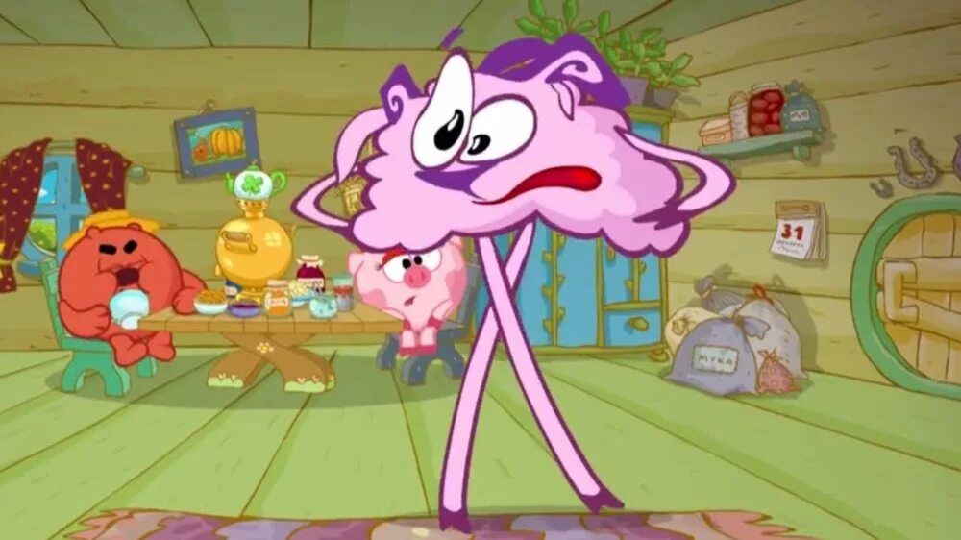
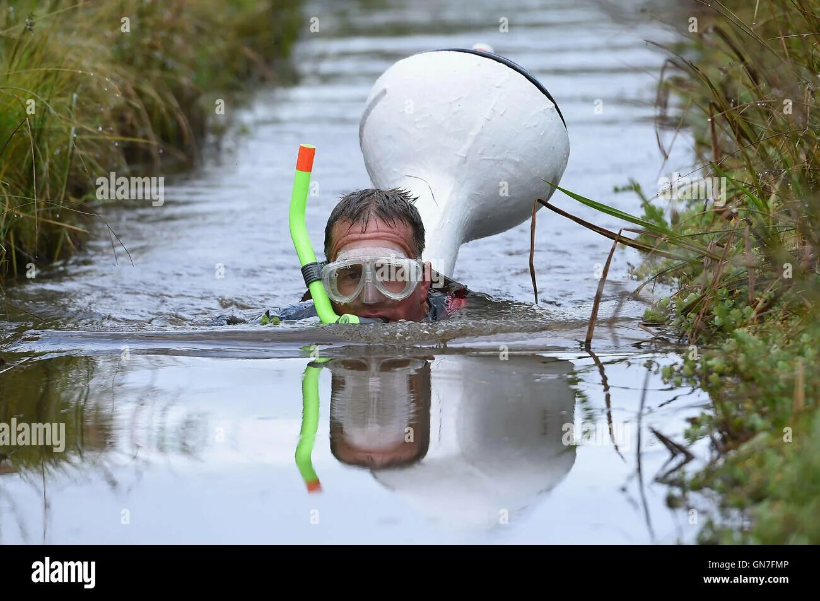
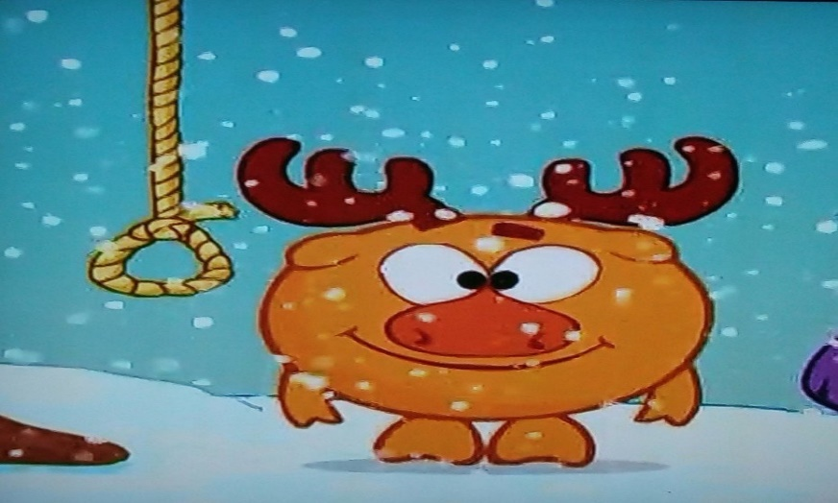
Увлечения
Смешарики
Гладить кота
Болотный футбол
Подбрасывание блинов
Езда на велосипеде по болоту в маске с трубкой

Slide 19



Любимый фильм
Зеленый слоник
Пила
Ведьмак (сериал)

Slide 20

Семейное положение

Slide 21
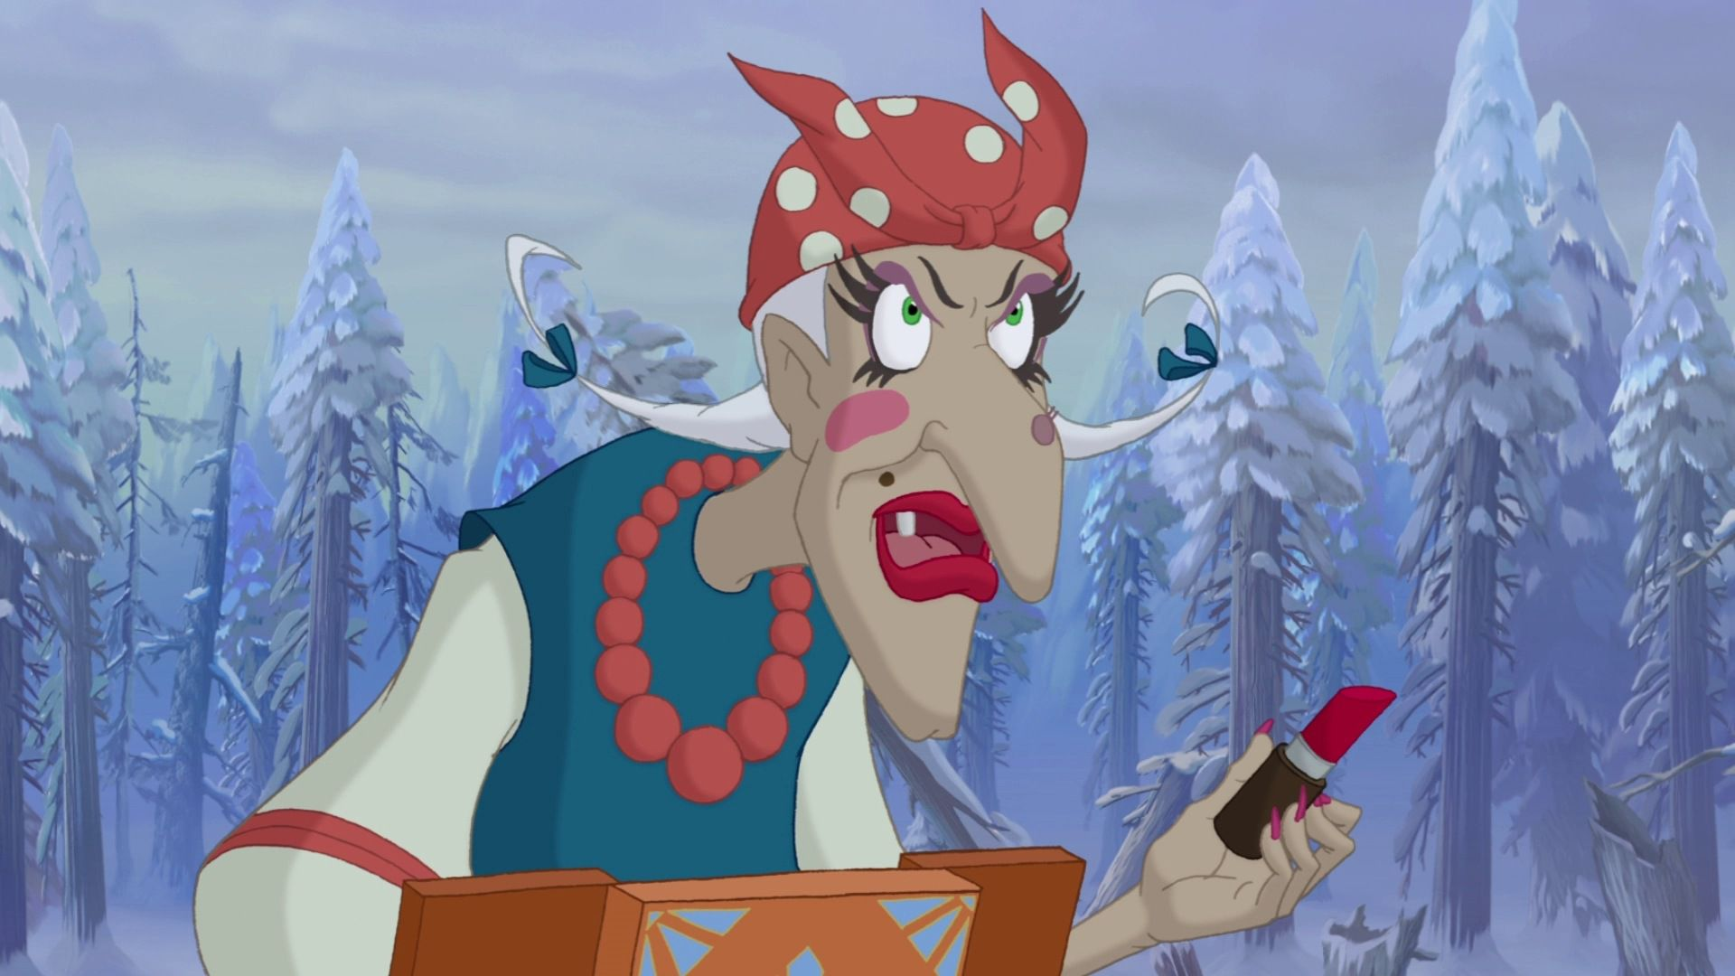
Любимый актер

Slide 22
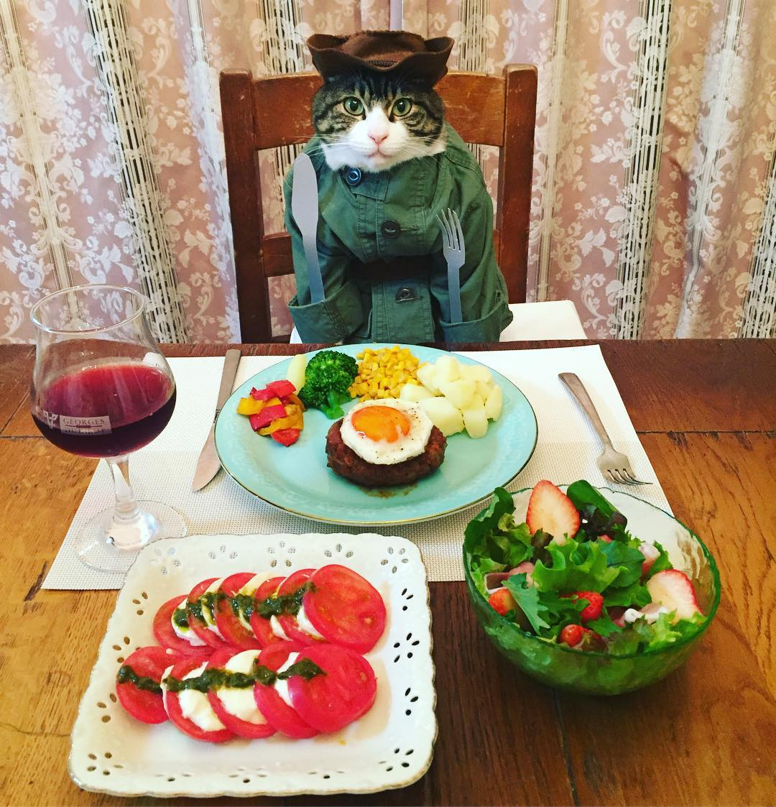
Любимая еда
Суп из птичьего гнезда
Пьяная креветка
Сюрстрёмминг
Гусеницы вида Gonimbrasia belina или черви мопане

Slide 23
Ясинский Владимир Святославович

Slide 24
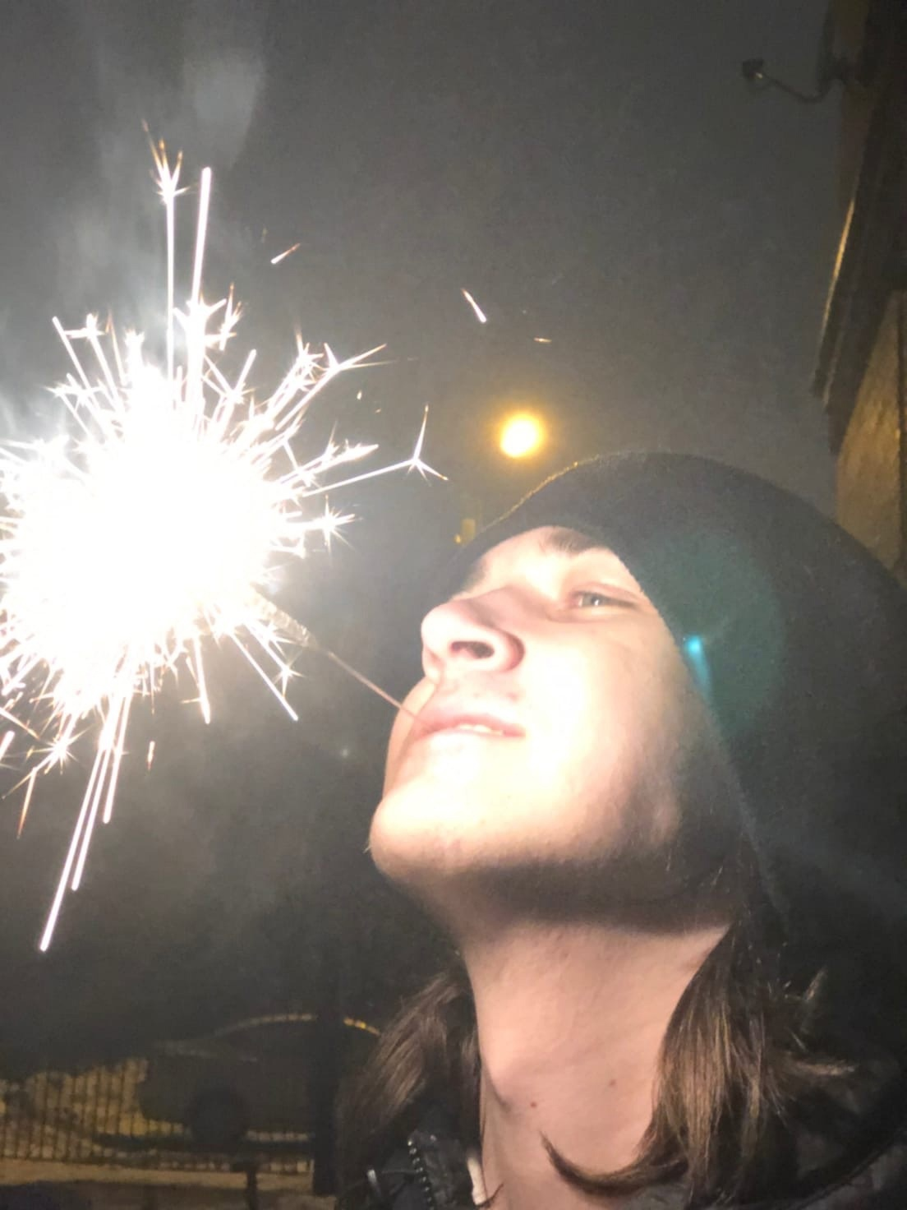

Slide 25
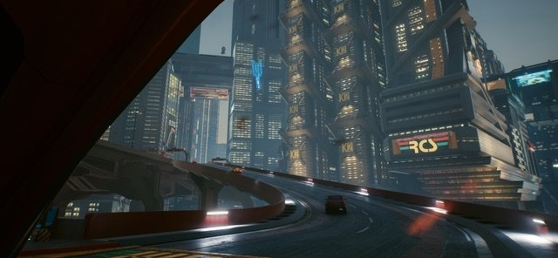
Место жительства
Уотсон. Маленький Китай. Мегабашня Н10. 8-й этаж. Кв. 0716

Slide 26

Образование
Доктор изящной словесности и эмерит-профессор Кембриджского университета

Slide 27



Достижения
Прошел DOOM(2016) на кошмаре.
Владею языком
Не смотрел фильм Чебурашка
Могу дотронуться языком до носа

Slide 28

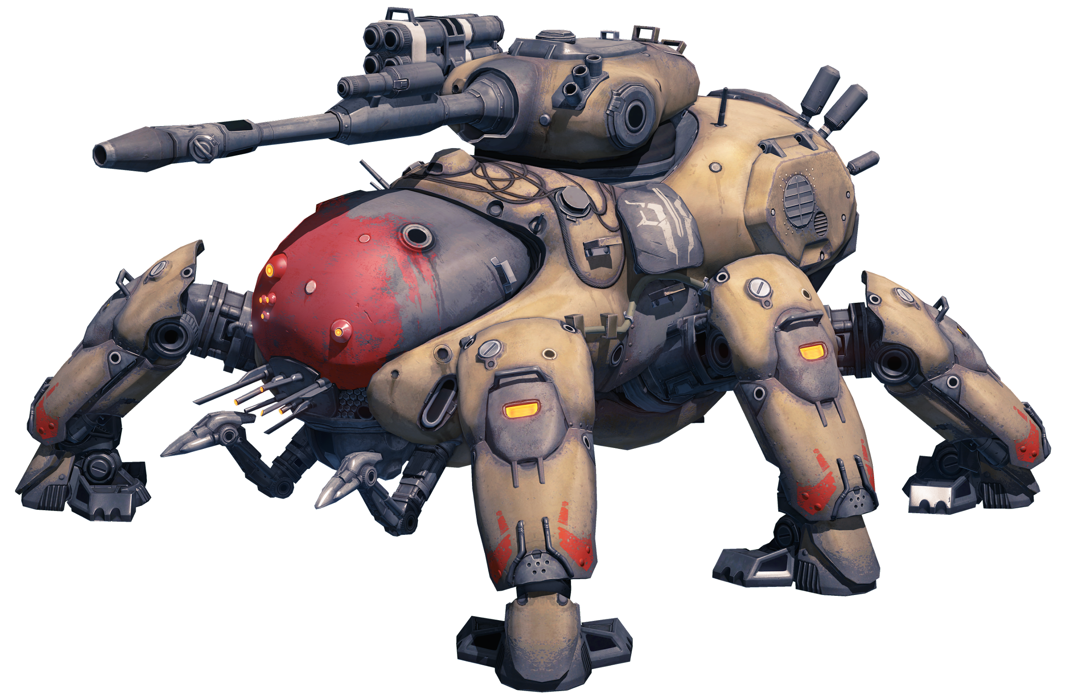

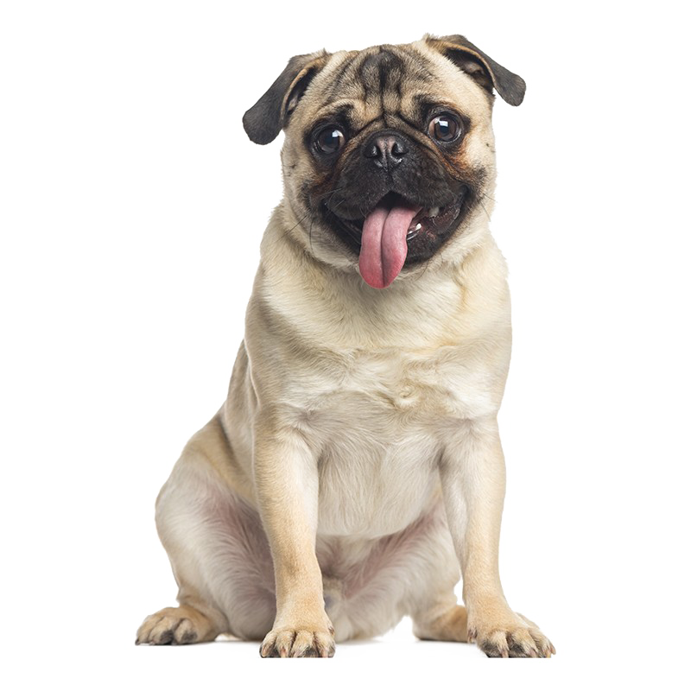
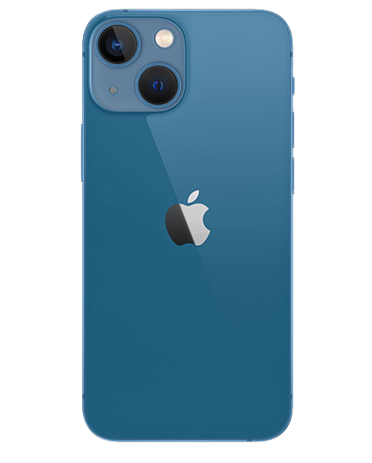
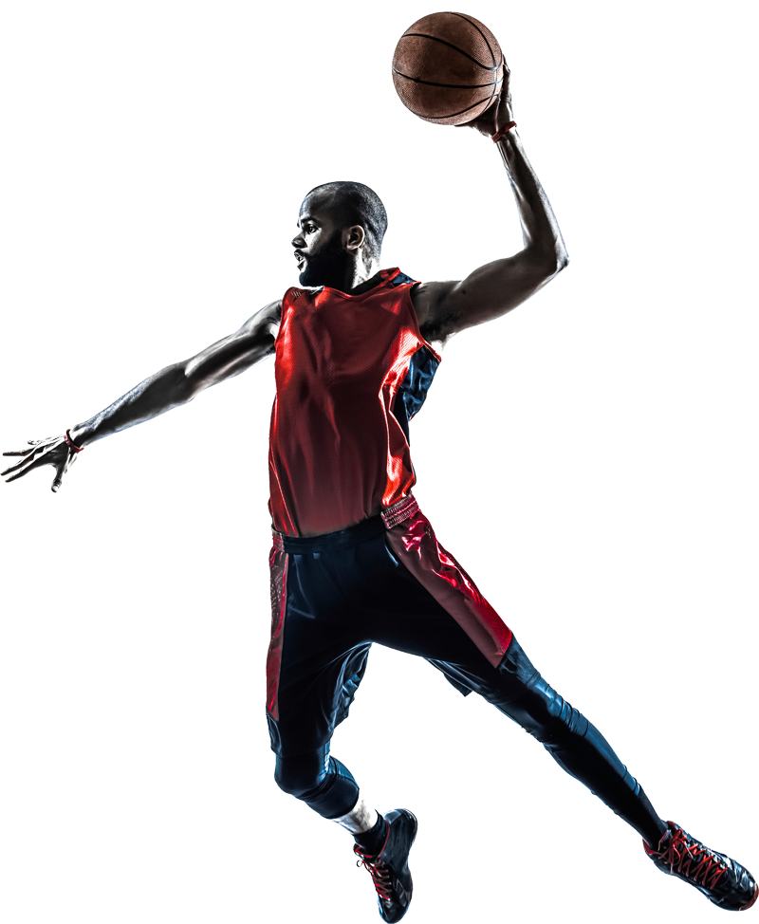
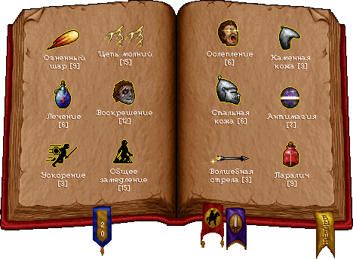
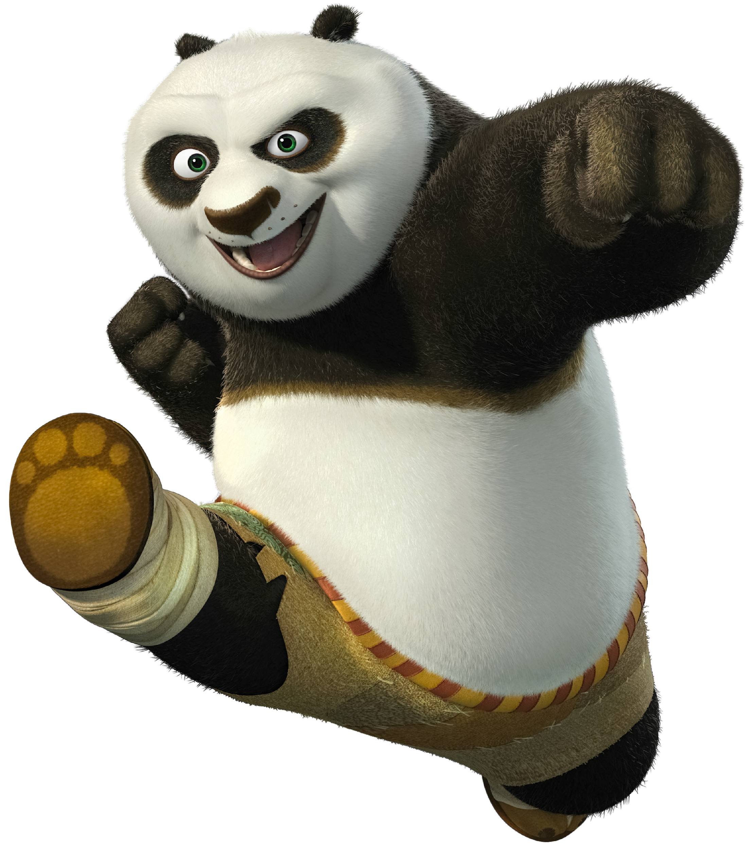
Увлечения
Охота на приведений
Бои жуков
Экстремальная стрижка собак
Метание мобильных телефонов
Колдовство
Кунг-фу

Slide 29
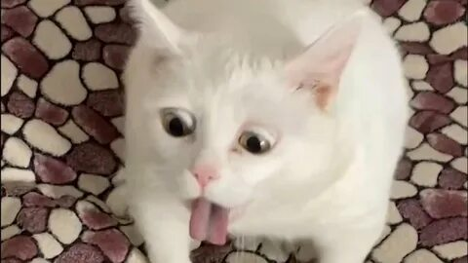
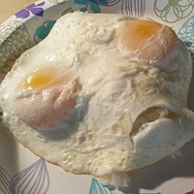
Любимая еда
Сюрстрёмминг
Яичница «Пришелец»
Луковый угар
Татарский бифштекс

Slide 30
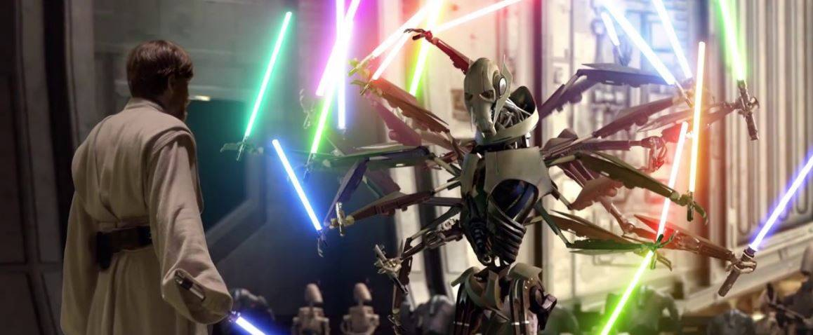
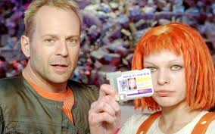
Любимые фильмы
Звездные войны
Пятый Элемент

Slide 31

Семейное положение

Slide 32
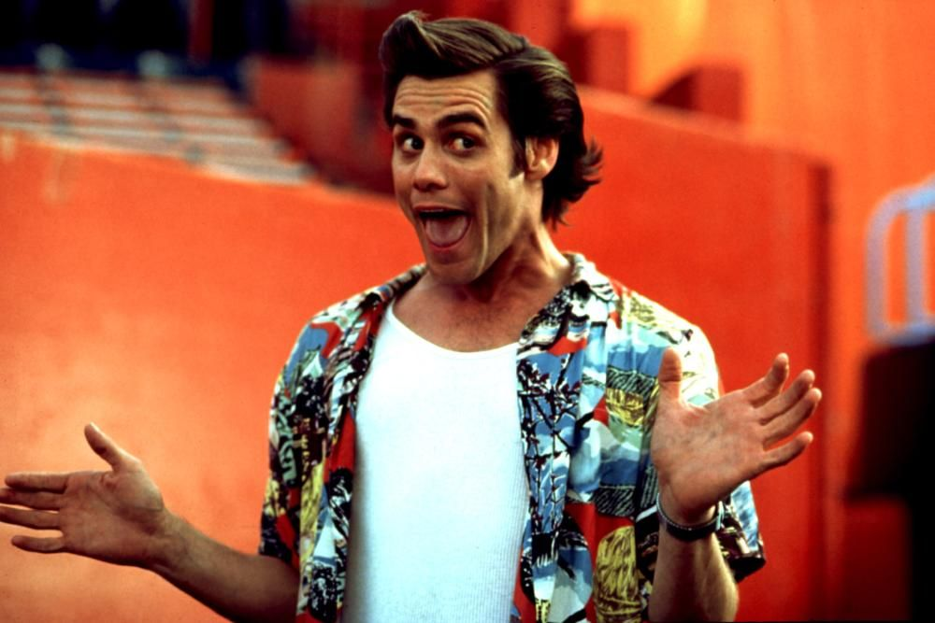
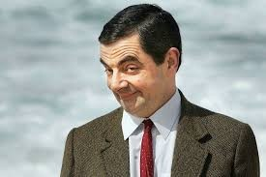
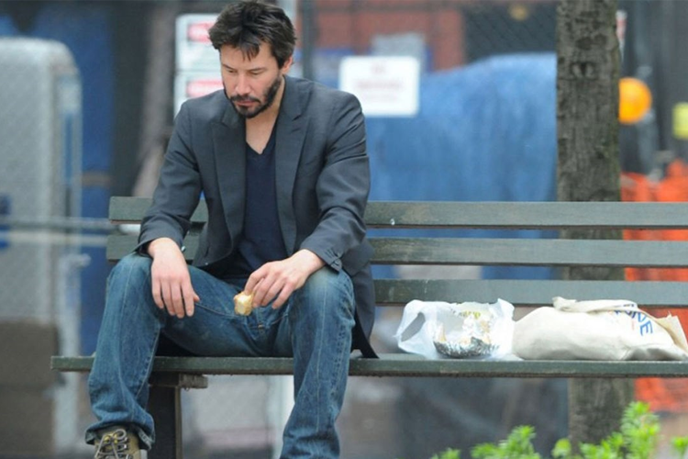
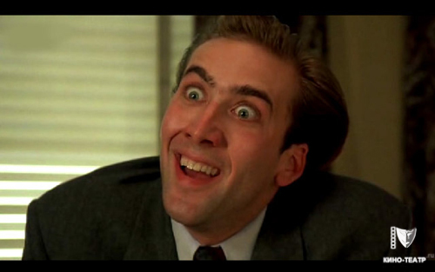
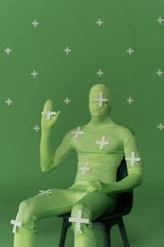
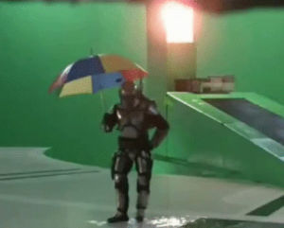
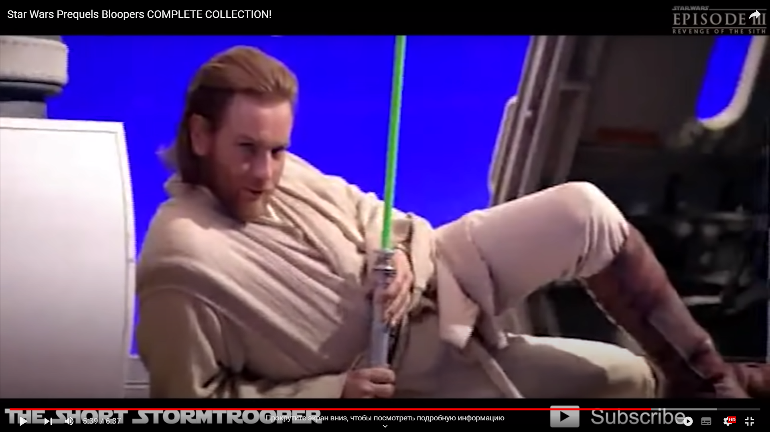
Любимые актеры

Slide 33
Ф.И.О Разенков Игорь Алесандрович

Slide 34
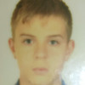
Фото

Slide 35
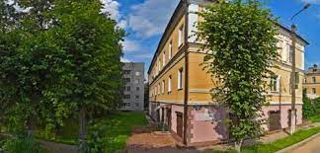
Место жительства г. Смоленск, ул. Урицкого, д. 13

Slide 36
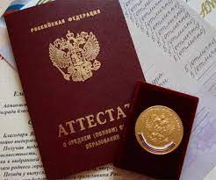
Образование
Общее среднее

Slide 37

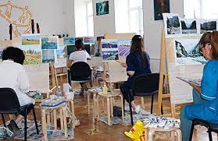
Достижения
Занимал призовые места в Русском медвежонке
9 лет обучения в худ. школе

Slide 38

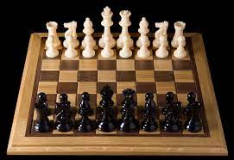
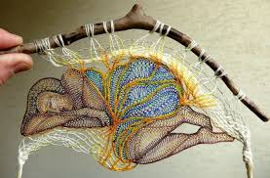
Увлечения
Графический дизайн
Шахматы
Рукоделие

Slide 39
Любимая еда
Котлетки с пюрешкой
Грибная шаурма
Суши
Печеные грибы
Борщ с салом
Плов

Slide 40
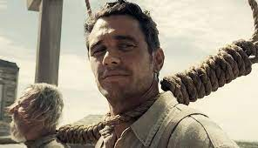

Любимые фильмы и мультфильмы
Баллады Бастера Скраггса
Старикам тут не место
Темная башня
Джентельмены
Меч короля Артура
Джанго освобожденный

Slide 41

Семейное положение
Не женат, детей нет

Slide 42
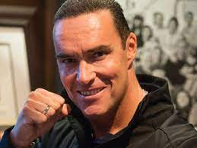
Любимый актер
Александр Курицин (Невский)

Slide 43
ФИО:
Сазонов Данила Иванович

Slide 44
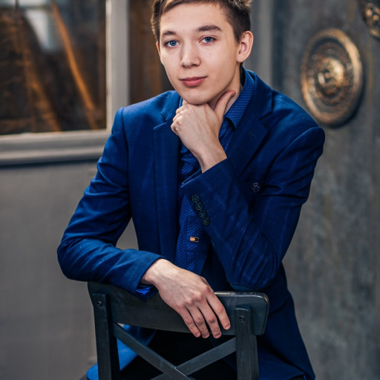
Фото

Slide 45
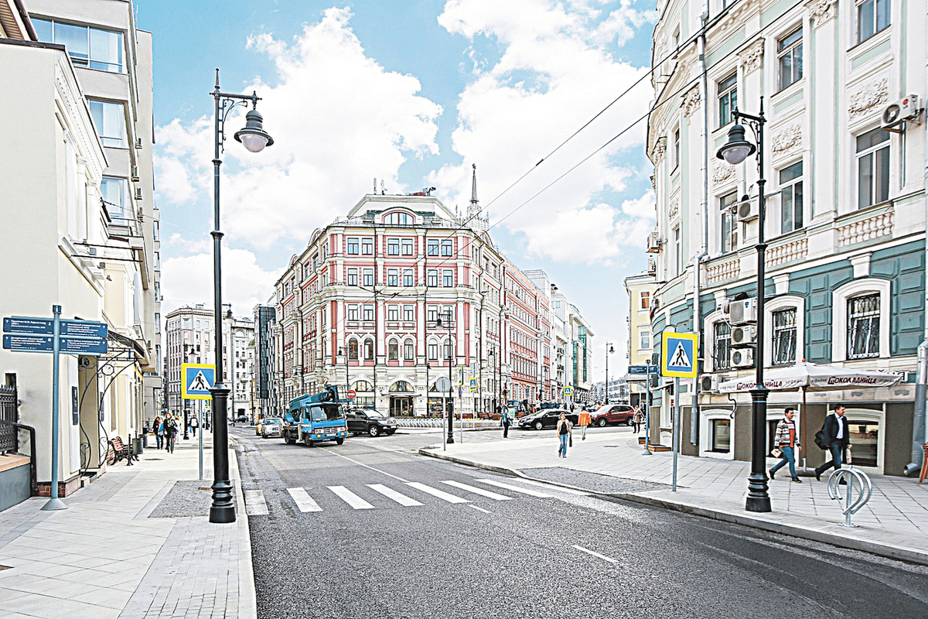
Место жительства
Г. Севастополь ул. Маршала Крылова д.15 кв. 5

Slide 46

Образование
“Среднее” “Высшее профессиональное”

Slide 47
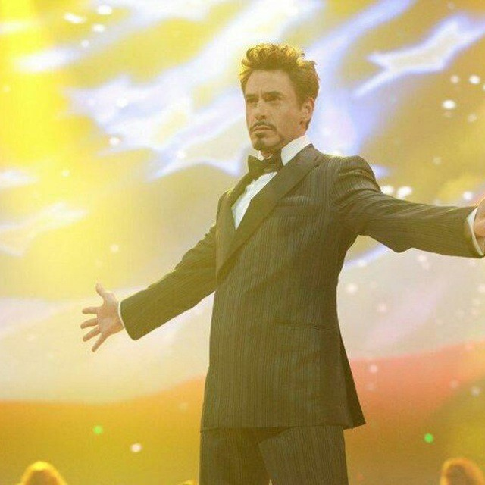

Достижения
Неоднократный победитель в соревнованиях по шахматам, победитель в русском медвежонке, бульдог

Slide 48
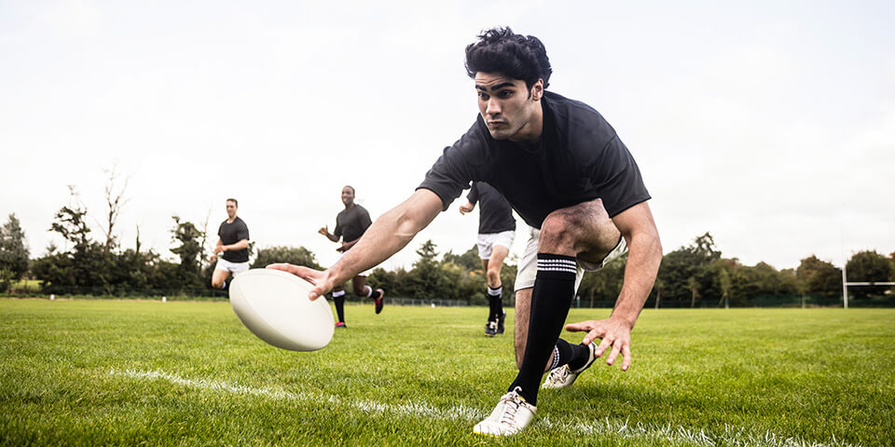

Увлечения
Спортивные игры
Чтение книг
Программирование в c++

Slide 49
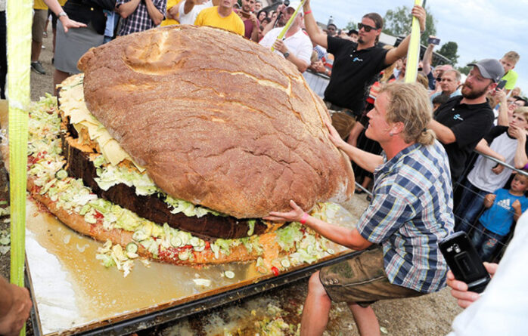
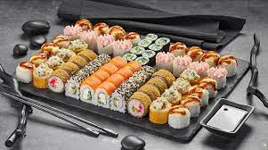
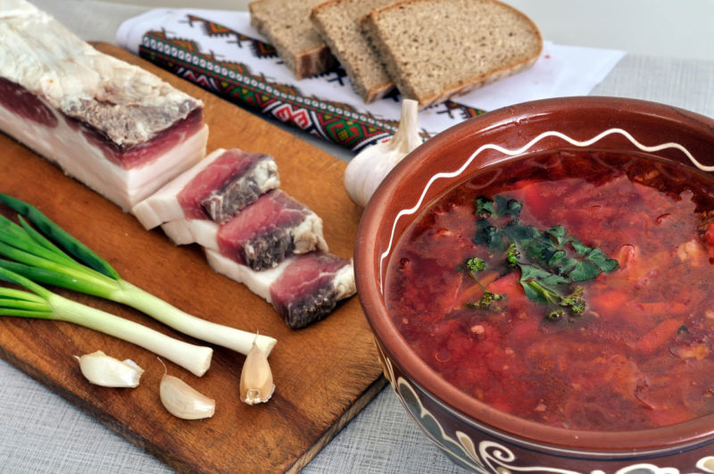
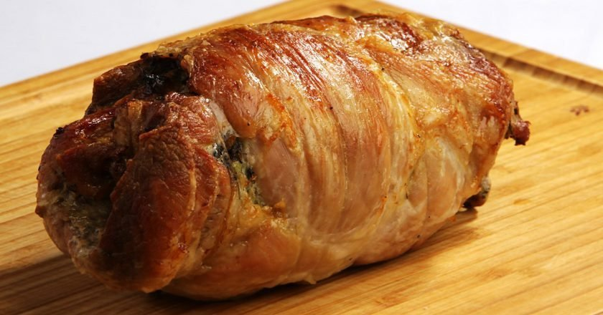
Любимая еда
Бургеры
Суши
Борщ с салом
Мясной рулет

Slide 50


Мои любимые сериалы и фильмы
Старикам тут не место
Андор
Во все тяжки
Пираты карибского моря
Майор Гром

Slide 51

Семейное положение
Холост

Slide 52

Любимый актёр
Николас Кейдж

Slide 53
ФИО
Пчеленок Вячеслав Сергеевич

Slide 54

Фото

Slide 55

Место жительства
Г. Смоленск, ул. Пржевальского, д. 4, каб. 231

Slide 56

Образование
Общее среднее образование

Slide 57

Достижения
Поступил в универ
Занял 1ое место в конкурсе Кенгуру среди первоклассников
Закончил школу (ура)

Slide 58

Увлечения
Шахматы
Рисование
Программирование
Безделье

Slide 59

Любимая еда
Жареная картошка
Котлеты с пюрешкой
Компот с вишней

Slide 60

Любимые фильмы и мультфильмы
Ну, погоди
Титаник
Человек-паук

Slide 61

Семейное положение
1. Холост
2. Имею трех детей

Slide 62

Любимый актер
Влади́мир Льво́вич Машко́в

Slide 63
Савельев Святослав Алeксеевич

Slide 64


Slide 65

Место жительства
Таджкистан, Хатлонская обл., район им. Абдурахмана Джами, ул. Равнина Бруен, д.28

Slide 66

Образование
Академик и профессор имперского университета

Slide 67

Достижения
«Пройти Рейвенхолм с одной лишь грави-пушкой»

Slide 68


Увлечения
Убийство богов Олимпа
Уничтожение мира
Воспитание бога проворства и обмана

Slide 69

Любимая еда
Краснолюдский спирт
Шашлык из игуаны
Вкусный троллий суп

Slide 70

Любимый фильм или мультфильм
Звёздные войны
Терминатор
Гарри Поттер

Slide 71

Семейное положение
Вдовец
Есть сын

Slide 72

Любимый актёр
Том Холланд
Чарли Чаплин

Slide 73
Стефаненко
Иван Михайлович

Slide 74


Slide 75

Место жительства

Slide 76

Образование неполное высшее

Slide 77

Мои достижения

Slide 78

Мои увлечения

Slide 79

Любимая еда

Slide 80

Любимый фильм

Slide 81

Семейное положение

Slide 82

Любимый актёр

Slide 83
Данченкова Елизавета Руслановна

Slide 84

Фото

Slide 85

Место жительства
Смоленск, Улица Пушкина, дом Колотушкина, подъезд 272, квартира 31415

Slide 86

Образование
Oxford

Slide 87
Достижения
Профессиональный снайпер
Бариста
Ветеран игры Genshin Impact

Slide 88
Увлечения
Игра на гитаре
ММА
Самбо
Вязание
Проведение соцопросов по странным темам

Slide 89

Любимая еда
кот

Slide 90

Любимый фильм
Академия смерти

Slide 91

Семейное положение
Шаман

Slide 92

Любимый актер
Том Шиллинг

Slide 93
Терентьев Кирилл Анатольевич

Slide 94

Фото

Slide 95

Место жительства
Смоленск, пер.Дачный, дом 13, подъезд 420, квартира 1337

Slide 96

Образование
Harvard University

Slide 97

Достижения
КМС по подземной гребле
Чемпион по скоростному строительству будок для собак
Самое большое количество прыжков на голове по арбузам
Мастер по распутыванию наушников

Slide 98
Увлечения
Скоростное поедание запотевших носков
Перевод ароматов с фризского платта на берестяную бумагу
Самовнушение себе собственного превосходства
Развязывание конфликтов с лицами дагестанской нацианальности с последующим избеганием пулевых ранений
Составление странных увлечений и анкет

Slide 99

Любимая еда
Бабушкина кожа

Slide 100


Любимый фильм
Пипец 1/2

Slide 101

Семейное положение
Сбежал по залёту

Slide 102

Любимый актер
Александр Невский

